Slide 1
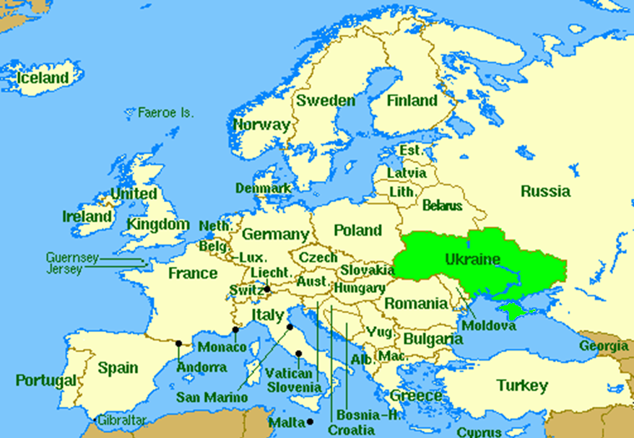
ウクライナ情勢について
http://ord.yahoo.co.jp/o/image/_ylt=A7dPdC1XgchUyH8AJkyU3uV7;_ylu=X3oDMTAyN3Vldmc1BDAD/SIG=13n8nijnk/EXP=1422512855;_ylc=X3IDMgRmc3QDMARpZHgDMARvaWQDQU5kOUdjUVN2d2owakYwazdVTnhGMFA5WG9TbU5pd1lkU0NQTHFHOEwtYVBTTHpvXzdrX3BobDM5dFlHT3JnRQRwA2RXdHlZV2x1WlEtLQRwb3MDOARzZWMDc2h3BHNsawNzZnN0/**http%3a//i1.wp.com/armstrongeconomics.com/wp-content/uploads/2014/02/ukraine.gif%3fresize=504%252C350
平成27年５月20日
坂田 東一
前ウクライナ駐箚日本国特命全権大使

Slide 2
ウクライナ危機について
Ｉ ウクライナの概況
ＩＩ ウクライナ危機について
１ ウクライナ危機とは
２ ウクライナ危機を巡る６つのフェーズ
３ ウクライナ危機は解決できるか

Slide 3
Ｉ ウクライナの概況

Slide 4

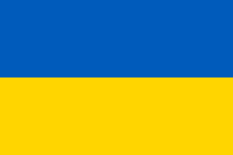

１ ウクライナの概況①
○ 国名： ウクライナ
○ 独立： 1991年8月24日
○ 政体： 共和制、元首は大統領（任期５年）
○ 議会： 一院制のウクライナ最高会議（議席数450、任期５年）
○ 国旗： 空色（ブルー）・黄色の二色旗（青空と小麦の畑を象徴）
○ 国歌： 「ウクライナは不滅」（1865年ヴェルビッキー作曲）
○ 国章： 青地に黄色の「三つ矛」
○ 面積： 603,700km²（日本の約1.6倍）
○ 位置と情勢：
- 東西約1400km（東経24～40度）、南北約900km（北緯44～52度）
- 国土の半分は平野、西部にカルパチア山脈、中央部及び南部の平野は肥沃な国土、ロシア帝政時代から「欧州の穀倉地帯」、ドニエプル（ドニプロ）河はヴォルガ、ドナウに次ぐ欧州第３の大河
ウクライナ国旗
ウクライナ国章

Slide 5
１ ウクライナの概況②
○ 人口： 4,557万人（2012年５月現在、クリミア含む）
○ 人口構成： ウクライナ人77.8%、ロシア人17.3%、ベラルーシ人0.6%、 モルドバ人0.5％ 等
○ 首都： キエフ市（人口281.7万人、2012年５月）
○ 言語： ウクライナ憲法により国語はウクライナ語。 ロシア語は旧ソ連時代の公用語。両語を理解する者多い。
○ 通貨： フリヴニャ（UAH）
1ドルは 7.99フリヴニャ（2013年８月20日現在）
13.61フリヴニャ（2014年８月末現在）
約 28フリヴニャ（2015年２月23日現在）
○ インフレ率： 25.3％（2014年、財務省レポート）
○ 国民一人あたりの国民総所得（GNI）： 3,120ドル（2011年、世界銀行）
○ GDP： 1,783億ドル（2013年、IMF）

Slide 6
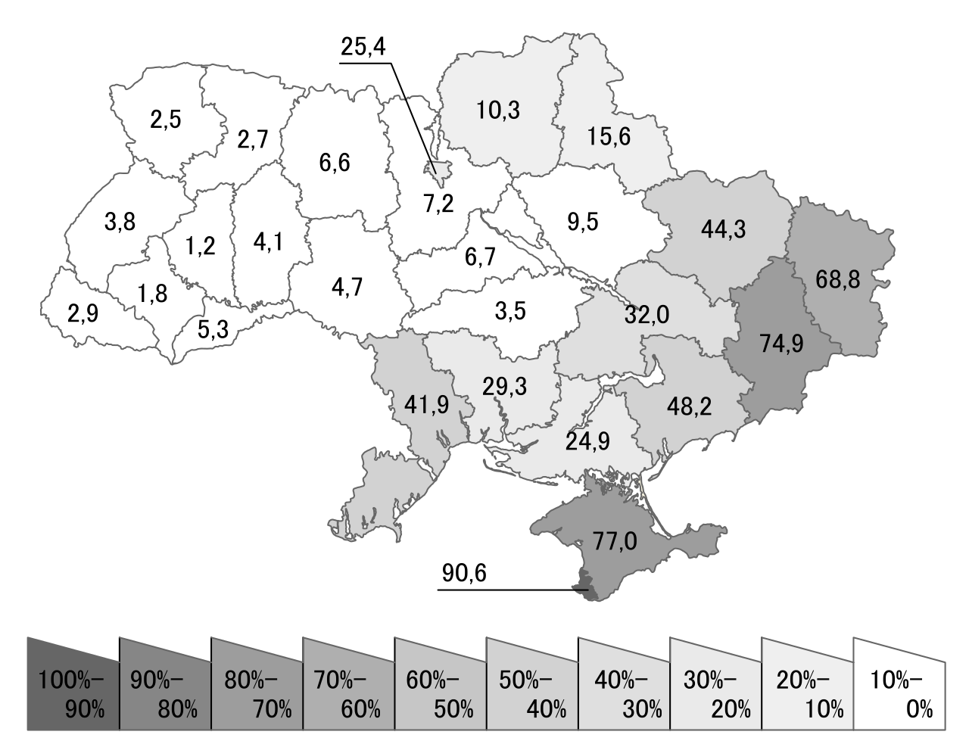
（参考）
ウクライナにおけるロシア語使用者の分布
キエフ
ハリコフ州
ルガンスク州
リヴィウ
オデッサ
ドネツク州
クリミア
ヤルタ
https://upload.wikimedia.org/wikipedia/commons/a/a0/Ukraine_census_2001_Russian.svg

Slide 7
ＩＩ ウクライナ危機について

Slide 8
１ ウクライナ危機とは
    始まりのきっかけは、2013年11月のウクライナとEUとの連合協定の署名問題、アクターによって異なる「危機」の意味
    ウクライナにとって：
ア いわばロシアとの戦争
イ 旧ソ連圏から欧州への離脱のプロセス
    ロシアにとって：
ア ウクライナに関する欧米との勢力圏を巡る争い
イ ウクライナで発生したような反政権運動の国内又は周辺国での発生の 未然防止
    国際社会にとって：
ア 国際安全保障システム全体の信認への危機
イ 21世紀の世界の平和と安定を守るための試金石

Slide 9
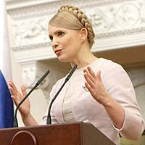
２ ウクライナ危機を巡る６つのフェーズ
  第０期： 2013年11月20日以前
  （ウクライナ危機の発生前）
      ＥＵとウクライナの間で連合協定署名のための協議
      （注） ア 連合協定とは、ＥＵとの間で政治、貿易、社会、文化、安全保障上の協力強化のための協定、政治部分（民主主義国家になるための諸課題）と経済部分（実質は深化した包括的ＦＴＡ）からなる。EU加盟に向けた重要な一歩。
      イ EUとの協議は2007年以来。連合協定の正式署名が大きな課題で2013年11月末予定。
      ウ EUがウクライナに課した署名の条件：
      汚職の根絶、諸改革の実施（検察や司法、経済・投資、
      エネルギー等）、ティモシェンコ元首相の刑務所からの
      解放 等
      エ 連合協定（ｳｸﾗｲﾅのEU市場への統合）賛成論と反対論
      賛成論：５億人のEU市場に統合されることが発展の道
      反対論：競争力の無いウクライナ企業には壊滅的影響
ティモシェンコ元首相

Slide 10
２ ウクライナ危機を巡る６つのフェーズ
  第１期： 2013年11月2１日から2014年２月27日まで
  （連合協定署名作業中断から革命的政権交代）
      ヤヌコーヴィチ前大統領による連合協定署名作業中断決定（11月21日）、ロシアからの財政支援等（12月17日）、反政府抗議行動の激化（2013年12月～2014年２月）、多くの犠牲者の発生、革命的政権交代と暫定政権の発足（２月27日、親露派から親欧州派へ）
      （注）ア ロシアからの財政支援等：150億ドルの融資、輸入ガスのディスカウント （＄400以上/千m³ → ＄268.5/千m³ ）
      イ 反デモ法（１月16日成立）発効の前後からは政権打倒運動へ。
      ウ ２月20日の反政権派と特殊警察部隊の衝突で80名以上が銃弾により死亡。 反政権派の累積死亡者は100名以上。
      エ ２月21日、大統領と野党３党首は独、仏、ポーランド、露の仲介により国家の 進路について合意書を締結。大統領は翌22日にロシアへ逃亡。

Slide 11
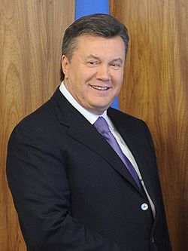

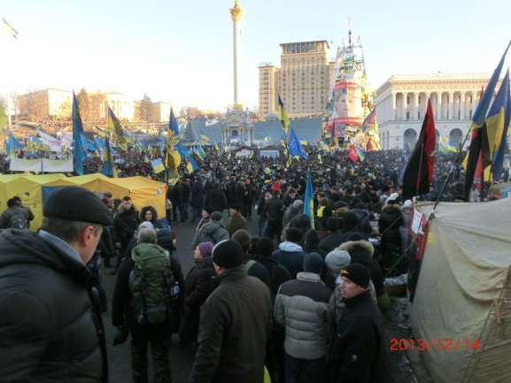
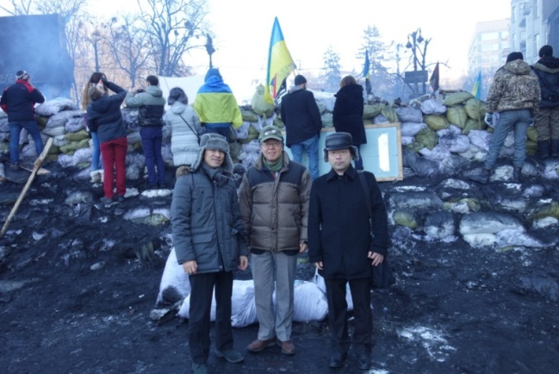
２ ウクライナ危機を巡る６つのフェーズ
政権交代
ヤヌコーヴィチ前大統領
ヤツェニューク（暫定）首相
2013年12月 キエフの独立広場 2014年２月 大使館そばのバリケート前

Slide 12
２ ウクライナ危機を巡る６つのフェーズ
  第２期： 2014年２月25日から３月末まで
  （ロシアのクリミアへの侵攻とロシアへの編入）
    ロシアによるクリミアへの侵攻（２月25日～）とクリミアのロシアへの併合（３月18日） ←プーチン大統領の危機感
    ロシアによる国連憲章、国際法、ブタペスト宣言（1994年12月）等の違反
    →Ｇ７首脳声明（３月３日、12日、24日（ハーグ会合））、
    ロシアによるクリミア併合は決して容認せず
    国連総会はウクライナの領土一体性支持決議（３月27日）
    （賛成100、反対11、棄権58）
    米、EU、日等による対露制裁（３月６日以降2015年３月まで、親露派やロシアの対応に応じて何度も追加措置：
    個人への渡航禁止や資産凍結だけでなく、対外資本流出、ルーブル価値の下落、経済的損失、石油探査･生産及び軍事関連技術の輸出禁止、金融市場での資金調達の障害などの影響あり）
    安倍総理による対ウクライナ1,500億円の財政支援表明（３月24日）
    （経済状況の改善、民主主義の回復、国民の対話と統合の促進のため）
    うち、2015年３月25日にボルトニッチ下水道施設の改修事業（約1,100億円）のウクライナ閣僚会議承認
      （注） ア ウクライナ憲法裁、クリミアの露への編入に関する「住民投票」（３月16日）は憲法違反の判決（３月14日）
      イ クリミア自治共和国最高会議の独立宣言（３月11日）無効化の大統領令発令（３月14日）

Slide 13
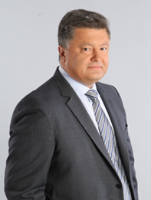
２ ウクライナ危機を巡る６つのフェーズ
  第３期： 2014年４月初めから６月７日まで
  （東部への親露派武装集団の侵攻開始から新大統領の就任）
親露派武装集団（分離派）による東部（ハリコフ、ドネツク、ルハンスク）各州の行政府庁舎等の占拠（４月６日～）、ウクライナ政府による反攻（４月15日～）、ジュネーブ宣言採択、繰上げ大統領選挙（５月25日）とポロシェンコ大統領の就任（６月７日）
      （注） ア ドネツク人民共和国（ＤＰＲ）の独立宣言（４月７日）ルハンスク人民共和国（ＬＰＲ）の独立宣言（４月８日）
      イ ジュネーブ宣言（４月17日）のポイント
      ①停戦、
      ②非合法武装組織の武装解除、
      ③違法占拠された公共施設を正当な所有者に返還、
      ④死刑相当犯罪者以外は武器放棄等した者には恩赦、
      ⑤沈静化措置実施をＯＳＣＥ特別監視ミッションが監視、
      ⑥憲法改正プロセスを透明化、
      ⑦ウクライナの経済・金融的安定への支援
      ウ 大統領選挙
      ○投票率約60％、「ポ」大統領候補得票率約55％、親欧州派候補者得票率約85％
      ○「ポ」大統領就任により本格政権誕生
ポロシェンコ大統領

Slide 14
２ ウクライナ危機を巡る６つのフェーズ
  第４期： 2014年６月４日から９月４日まで
  （新大統領による東部での和平・戦闘両面での積極的対応、 及び欧州統合へ向けた確かな一歩）
      Ｇ７サミット及びＥＵ、露、ウクライナの首脳間で停戦に向けた集中的な協議、「ポ」大統領による和平計画（６月20日）、連合協定の署名（６月27日）、東部での戦闘激化（７月～８月）、戦闘による影響の拡大複化（マレーシア航空機の撃墜（７月17日）、ロシア正規軍の東部越境 （８月25日）など）
      （注） ア Ｇ７サミット（６月４日、５日、ブリュッセル）、ノルマンディ上陸70周年記念式典での独、仏仲介による初のウクライナ、露の首脳会談（６月６日、ノルマンディ方式協議）
      イ ロシア、ウクライナへの天然ガス供給停止、価格等で合意できず（６月１６日）
      ウ ウクライナ、EU、ユーラシア・トロイカ（露、ベラルーシ、カザフスタン）首脳会談（８月26日）
      エ 「ポ」大統領がＮＡＴＯ首脳会議出席（９月４日）

Slide 15
２ ウクライナ危機を巡る６つのフェーズ
  第５期： 2014年９月５日から2015年２月４日まで
  （本格的停戦の模索、実現の困難さ、欧州の危機感）
ミンスク合意（しかし依然として停戦は実現せず）、ウクライナの欧州統合路線の確立（連合協定の批准（９月16日）及び暫定適用の開始）、西側基準に則った民主主義社会構築への国民意志の明確化（最高会議選挙（10月26日）、新内閣の発足）、NATO加盟を可能とする法律発効（１月１日）、ノルマンディ方式協議の継続、東部での戦闘の急激な悪化（１月下旬以降）
      （注） ア ミンスク合意（議定書が９月５日、覚書が９月19日）：
      ウクライナ、露、ＯＳＣＥ及びＤＰＲとＬＰＲの代表が署名、停戦のための諸項目を 中心に合意、現在東部に平和と安定を実現するための最も重要な文書
      イ 日・ウクライナ首脳会談（１０月１７日、於 ミラノ、ASEM）
      ウ ウクライナ・露間ガス供給合意（１０月３０日）：供給は２０１５年３月末まで
      エ 連合協定の暫定適用（11月１日～）
      経済部分の適用は2016年１月１日から
      オ 新内閣は第2次ヤツェニューク内閣（12月２日）
      ５党（ＢＰＰ党、人民戦線党、自助党、急進党、祖国党）による親欧州派の連立内閣、議席数は302（最高会議の総議席数は450、確定数は421）
      カ 停戦再合意の発効（１２月９日）、露がウクライナ向けガス供給再開（１２月９日）
      キ 日本政府、対ウクライナ３億ドルの追加支援表明（１月20日）

Slide 16
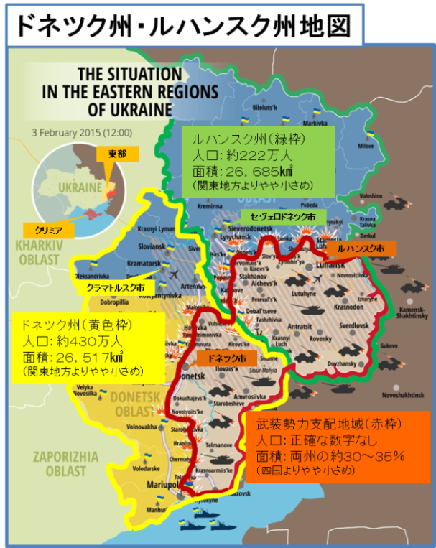
２ ウクライナ危機を巡る６つのフェーズ
  第６期： 2015年２月５日以降（５月上旬時点）
  （独仏首脳によるウクライナ危機解決に向けたぎりぎりの仲介努力、及び ミンスク合意II、同合意の履行に向けた動き）
独仏首脳とウクライナ大統領（２月５日）及びロシア大統領（２月６日）との会談、ノルマンディ方式首脳会談及び３者コンタクトグループ（CG）（ＤＰＲとＬＰＲの代表含む）会合（２月11日、12日）、ミンスク合意IIと４首脳会談保証宣言（２月12日）
      （注）ア ミンスク合意II（ウクライナ、露、ＯＳＣＥ及びＤＰＲ、ＬＰＲの代表が署名）
      ① ２月15日０時からの停戦
      ② 最低50km幅の安全地帯創設のための重火器撤収
      ③ OSCEによる停戦・重火器撤収の監視
      ④ 地方選挙実施に関する対話
      ⑤ 全ての捕虜・被拘束者の解放
      ⑥ 人道支援の安全なアクセス等の保障
      ⑦ ウクライナ側による国境管理
      ⑧ ウクライナ領から全ての外国軍部隊等の撤退
      ⑨ 脱中央集権化等のための憲法改革及び
      ドンバスの一部地域の特別地位法の採択
      ⑩ コンタクト・グループの作業部会
      （WG）の創設等活動の強化 等１３項目

Slide 17
２ ウクライナ危機を巡る６つのフェーズ
  第６期： 2015年２月５日以降（５月上旬時点）
  （独仏首脳によるウクライナ危機解決に向けたぎりぎりの仲介努力、及び ミンスク合意II、同合意の履行に向けた動き）
EU首脳理事会（３月19日）
対露制裁はミンスク合意の実施まで継続、露の公的な宣伝工作（（注）虚偽情報キャンペーン）への 対抗の必要性、等
ノルマンディ方式４外相会合（４月13日）及び４首脳電話会談（４月30日）
ミンスク合意IIの趣旨を再確認、３者CG内に４WG（政治、人道支援、経済復興、 治安）の早期設置及び５月４日の週の開催。
G７外相会合（４月14日、15日）
EU首脳理事会及びノルマンディ方式４外相会合と同旨を確認、露によるクリミア 併合不承認及び対露制裁継続の確認
３者CG（DPRとLPRの代表含む）の会合（５月６日）
４WGの設置に合意及び各WGの第１回会合開催

Slide 18
２ ウクライナ危機を巡る６つのフェーズ
  第６期： 2015年２月５日以降（５月上旬時点）
  （独仏首脳によるウクライナ危機解決に向けたぎりぎりの仲介努力、及び ミンスク合意II、同合意の履行に向けた動き）
・停戦及び重火器撤収の方向だが、ドネツク空港周辺及びシローキネを中心になお戦闘継続
・ウクライナ国民の避難民約200万人（４月28日バイデン米副大統領発言、国内120万人、近隣国80万人）、死者は少なくとも6116人及び負傷者15,474人（４月20日UNCHR公表）、行方不明者1460人及び被拘束者399人（５月６日クチマ元大統領発言）
      （注）イ 日・ウクライナ外相会談（３月２日）及び日・ドイツ首脳会談（３月９日）
      ウ ドンバスの一部地域の特別地位法改正法案採択（３月17日）
      エ EU、ウクライナ、露によるガス協議（４月１日）
      第２四半期の露からウクライナへのガス供給（価格は＄248/千m³）を合意
      オ 大統領の諮問委員会のウクライナ憲法委員会開催（４月６日第１回）
      カ ウクライナ-米2015年共同軍事演習の開始（４月20日）
      ウクライナ軍200人、ウクライナ国家警護隊1,000人、米軍1,000人が参加、11月まで実施

Slide 19
３ ウクライナ危機は解決できるか
①できないと世界の政治的、経済的不安定は続く、欧州にとって特に深刻
    ミンスク合意ＩＩは極めて重要な前進、完全履行が不可欠の課題
    双方による持続的停戦と重火器撤収の確実な実施がまず必要
    ウクライナとロシア（分離派含む）の利害は折り合えるか、ウクライナを含む国際社会とロシアとの対話継続必要
    （例）
    停戦、重火器撤収と安全地帯の創設
    ドンバスの一部地域の地方選挙の実施
    上記一部地域の「特別な地位」の付与及び憲法の改革
    ウクライナ側による国境の管理
    ウクライナへのガス供給交渉
    EUとの連合協定の履行
    ウクライナのNATO加盟問題
    クリミアの帰属

Slide 20
３ ウクライナ危機は解決できるか
②ウクライナが現下の独立以来最大の困難を克服し、中長期的に発展 していくために、東部の早期の平和と安定の回復が必要不可欠
    膨大な数の避難民対策の実施、東部の破壊されたインフラ再建及び 産業復旧、国内の経済の回復への取組
    ウクライナ自身による国内の抜本的諸改革の断行が必要
    IMF、世銀、EIB、EBRD、EU等関係国からの財政支援等の前提
    “強い”国家に体質を変える必要
    国際社会の継続的なウクライナへの政治的、経済的支援が必要不可欠
    （考察）
    ロシアはウクライナ危機によって何を得て、何を失ったか。
    それは今後のロシアや国際社会に如何なる影響をもたらすか。

Slide 21
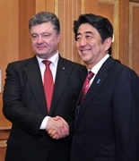
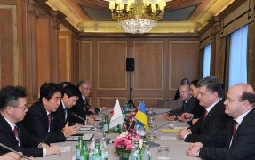
ご清聴ありがとうございました
平成２６年１０月１７日 アジア欧州会合第10回首脳会合（ASEM10）出席のためミラノを訪問した安倍晋三内閣総理大臣は、ペトロ・ポロシェンコ・ウクライナ大統領と初の首脳会談。
両首脳は、原発事故後協力と投資協定交渉の着実な進展を含む二国間関係をしっかりと進展させていくことを確認しました。

